Slide 1
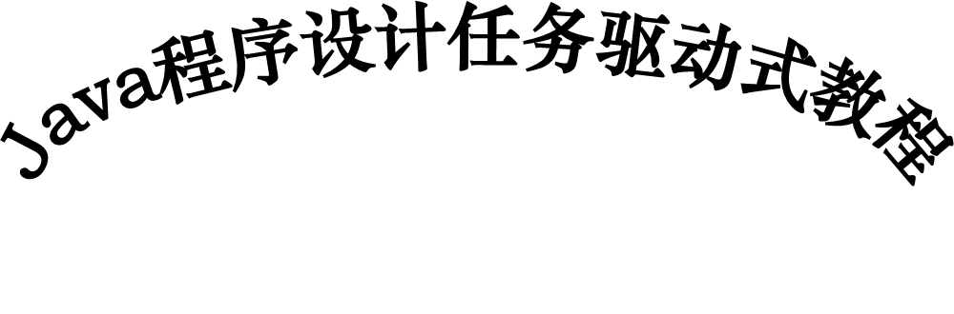
北京航空航天大学出版社
Notes:
1、以每一次课（2节课）为单元。

Slide 2
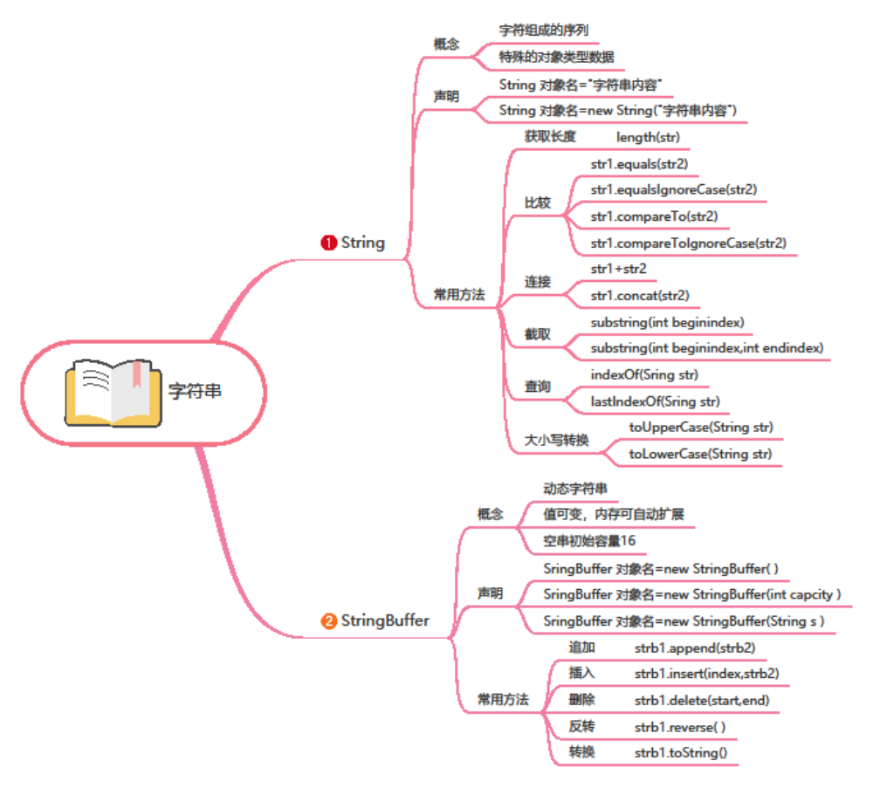
<number>／18

Slide 3
任务十一 保持良好的交流(使用字符串)
1
知识目标
创建String字符串;String类的常用方法;StringBuffer类定义;StringBuffer类的常用方法。
2
能力目标
掌握String的基本用法；熟悉字符串的常见操作：获得字符串的长度，比较、连接、提取、查询字符串，字符串中大小写字母的转换；会使用StringBuffer类的方法对字符串进行操作。
<number>／18

Slide 4
内容提要
1
跟我做：正话反说
2
实现方案
3
代码分析
4
必备知识
5
动手做一做
<number>／18

Slide 5
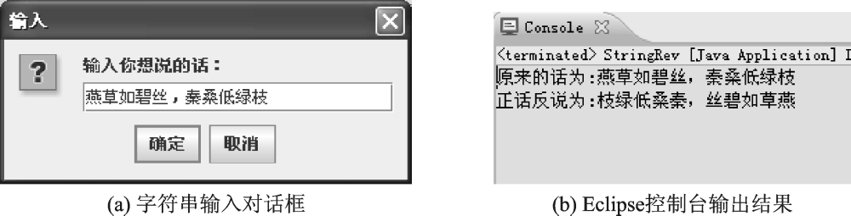
11.1 跟我做:正话反说
任务情景
“正话反说”的游戏要求将正常语序的句子以倒序的方式重新排列,如正话“今天星期一”反说为“一期星天今”。现编写一个程序StringRev实现“正话反说”的功能,输入语句后要求:
① 将语句前后的空格去掉;② 将语句中所有小写字母转换为大写;③ 将处理后的语句逐字符逆序输出。
运行结果
第1章目录
<number>／18

Slide 6
11.2 实现方案
问题分析
本任务需要使用字符串对象编写一个Java程序来实现。字符串对象String提供了很多操作字符串的方法,如求长度、查找、转换大小写、去掉首尾空格等。字符串对象可以通过to-CharArray方法转换为字符数组,再将转换后的字符数组从最后一个字符开始逐个取出,连接成新的字符串后输出。
解决步骤
(1)打开Eclipse,在Study项目中创建包com.task11,确定类名StringRev,得到类的框架。
(2)要利用输入对话框进行输入,因此使用imports关键字加载包:javax.swing.∗。
(3)在“publicclassStringRev{”的下面一行输入main()方法的框架
(4)在main()方法中定义原字符串对象1,获取输入对话框中的语句。使用trim()方法去掉字符串首尾的空格,使用toUpperCase()方法进行大写转换。
(5)定义反转后的字符串对象2,使用toCharArray方法将字符串2转换为字符数组。使用for循环逆序读出字符数组中的字符,并组合成一个新字符串。输出此新字符串。
第1章目录
<number>／18

Slide 7
11.3 代码分析
程序代码
packagecom.task11;
importjavax.swing.∗;
publicclassStringRev{
publicstaticvoidmain(String[]args){
Stringstr1=JOptionPane.showInputDialog("输入你想说的话:");//创建被反转的字符串
System.out.println("原来的话为:" + str1);
str1 = str1.trim(); //去掉字符串的前后空格
str1 = str1.toUpperCase(); //将字符串全部字符转换为大写
Stringstr2 = ""; //创建反转后的字符串
char[]cs = str1.toCharArray(); //获取字符串中每一个字符
for(inti = cs.length - 1;i >= 0;i--) //从最后一个字符开始循环
{
str2 = str2 + cs[i]; //连接字符
}
┈┈┈┈┈┈┈┈┈┈┈┈┈┈┈┈┈┈┈┈┈┈┈┈┈┈┈┈┈┈┈┈┈┈┈┈┈┈
138
System.out.println("正话反说为:" + str2);
}
}
第1章目录
<number>／18

Slide 8
11.3 代码分析
11.3.2 应用扩展
字符串的处理还可以使用字符串缓冲(StringBuffer)类,它是字符串(String)类的补充。
StringBuffer类可以和String类相互转换。使用String类对一个字符串进行反转操作,需要
先将字符串转换成字符数组,然后使用循环语句再组合成反转后的字符串。若使用String-
Buffer类的reverse()方法可以直接完成反转操作。
修改后的代码如下:
/∗∗
ArrayBank2.java
∗ 任务十一
∗ 正话反说
∗/
packagecom.task11;
importjavax.swing.∗;
publicclassStringRev2 {
publicstaticvoidmain(String[]args){
StringBufferstrb1 = newStringBuffer(JOptionPane
.showInputDialog("输入你想说的话:")); //创建被反转的字符串
System.out.println("原来的话为:" + strb1);
StringBufferstrb2 = strb1.reverse(); //调用反转方法
System.out.println("正话反说为:" + strb2);
}
}
<number>／18

Slide 9
11.4 必备知识
11.4.1 字符串的概念
字符串是字符组成的序列，用双引号括起来。Java提供了两个字符串类：一是在程序运行初始化后不能改变的字符串类String，另一个是字符串内容可以动态改变的类StringBuffer，即在程序运行中可以修改或删除StringBuffer对象中的字符串。这两个类都被封装在java.lang包中。
11.4.2 创建String字符串
String类是一种特殊的对象类型数据，它既可以采用普通变量的声明方法，也可以采用对象变量的声明方法。
采用声明普通变量的方法，其格式为：String 对象名＝字符串类型数据；
例如：String str1="hello";
采用声明对象变量的方法，其格式为：String 对象名＝new String（字符串类型数据）；
例如：String str1=new String("hello");
第1章目录
<number>／18

Slide 10
11.4 必备知识
11.4.3 String类的常用操作及方法
1.获得字符串的长度
调用length()方法获得字符串的长度，语法为：字符串名.length();
例如，下面语句用来计算变量str中字符串的长度，变量num的值为19
String str="This is a computer. ";
int num=str.length();
2.比较字符串
在程序中经常需要比较两个字符串的内容。在比较数字时常用运算符“＝＝”来比较是否相等，但是对于字符串来说，“＝＝”只检查s1和s2两个字符串对象是否指向同一个对象，它不能判断两个字符串所包含的内容是否相同。
在Java中有两组方法来完成字符串的比较。一组是equals()，用于比较两个字符串是否相等，返回值为布尔值；另一组是compareTo()，用于按字符顺序比较两个字符串，返回值为整数。具体有4个方法：
Boolean equals(String str)
Boolean equalsIgnoreCase(String str) //忽略字符大小写
int compareTo(String str)
int compareToIgnoreCase(String str) //忽略字符大小写
第1章目录
<number>／18

Slide 11
11.4 必备知识
3.连接字符串
(1)用串连接操作符“＋”将两个字符串连接起来。
例如：message="abc";
String s1=message+"and"+"def";
s1的内容为：abcanddef
(2)用concat()方法连接两个字符串
语法为：字符串1.concat（字符串2）；
例如：s1="abc";
s2="def";
String s3=s1.concat(s2);
s3的内容为：abcdef
4.提取字符串
(1)提取某个区间内的字符串
语法：String substring(int beginindex,int endindex)
例如：String s="青春无悔无悔青春";
String index=s.substring(2,6);
执行后，index的内容是”无悔无悔”
注意：①字符串与数组一样，也是从0号字符开始的；
②终止于endindex号字符，就是提取到它的前一号，即endindex－1号字符。
(2)提取从某位置开始的字符串
语法：String substring(int beginindex)
<number>／18

Slide 12
11.4 必备知识
注意：①字符串与数组一样，也是从0号字符开始的；
②终止于endindex号字符，就是提取到它的前一号，即endindex－1号字符。
(2)提取从某位置开始的字符串
语法：String substring(int beginindex)
例如：String s="青春无悔";
String index=s.substring(1);
执行后，index的内容是"春无悔"
(3)返回一个前后不含任何空格的调用字符串的副本
语法：String trim()
例如：String s=" 青春无悔 ";
String index=s.trim();
执行后，index的内容是“青春无悔”
<number>／18

Slide 13
11.4 必备知识
5.查询字符串
(1)返回子串str在字符串中出现的第一个位置
语法：int indexOf(String str)
例如：String s="青春无悔";
int index=s.indexOf("青春");
执行后，index的内容是0
(2)返回子串str在字符串中出现的最后一个位置
语法：int lastIndexOf(String str)
例如：String s="青春无悔无悔青春";
int index=s.indexOf("青春");
执行后，index的内容是6
6.字符串的大小写转换
(1)将字符串中的所有字符从小写改为大写
语法：String toUpperCase(String str)
例如：String s="student";
String index=s.toUpperCase ();
执行后，index的内容是“STUDENT”
(2)将字符串中的所有字符从大写改为小写
语法：String toLowerCase(String str)
例如：String s="STUDENT";
String index=s.toLowerCase ();
执行后，index的内容是“student”
<number>／18

Slide 14
11.4 必备知识
11.4.4 定义StringBuffer类的对象
与String字符串的创建不同，StringBuffer对象的创建语法只有一种，即使用new操作符来创建对象，其语法格式：StringBuffer 字符串名＝new StringBuffer(字符串类型数据);
例如：StringBuffer str1=new StringBuffer ("hello");
11.4.5 使用StringBuffer类的常用方法
1.capacity
功能：该方法返回字符串缓冲区的当前容量，容量是指可以存入字符串缓冲区的新字符数，其大小为整型值。
语法：int capacity()
例如：StringBuffer str1=new StringBuffer(100);
int x=str1.capacity();
执行后，x的内容是100
2.append
功能：该方法将指定的字符串内容连接到StringBuffer对象中内容的后面，并返回连接后的StringBuffer对象。
语法：StringBuffer append(String str)
例如：StringBuffer str1=new StringBuffer("JAVA");
String str2="_learning";
str1.append(str2);
执行后，str1的内容是”JAVA_learning”
<number>／18

Slide 15
11.4 必备知识
3.insert
功能：该方法可以在指定位置插入新内容
语法：StringBuffer insert(String str)
例如：StringBuffer str1=new StringBuffer("JAVA");
String str2="_learning";
str1.insert(2,str2);
执行后，str1的内容是” JA_learningVA”
4.delete
功能：该方法可以删除指定位置上的内容
语法：StringBuffer insert(int start,int end)
例如：StringBuffer str1=new StringBuffer("JAVA_learning");
str1.delete(2,4);
执行后，str1的内容是” JA_learning”
5.reverse
功能：该方法可以反转字符串缓冲区的字符串
语法：StringBuffer reverse()
例如：StringBuffer str1=new StringBuffer("JAVA");
str1.reverse();
执行后，str1的内容是”AVAJ”
<number>／18

Slide 16
11.4 必备知识
6.toString
功能：该方法将创建一个与该对象内容相同的字符串对象
语法：String toString()
例如：StringBuffer str1=new StringBuffer("JAVA");
str1.toString ();
执行后，str1的内容是”JAVA”
<number>／18

Slide 17
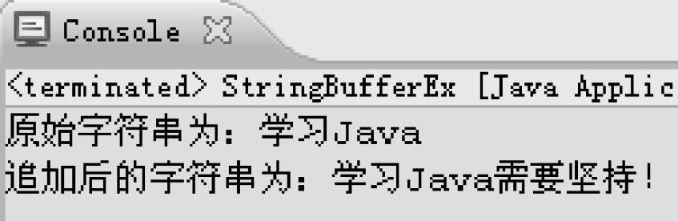
11.5 动手做一做
一、实训目的
掌握Java中字符串的创建和使用；熟悉字符串的常见操作及方法；熟悉StringBuffer类的方法。
二、实训内容
1. 下述程序的功能是比较两个字符串是否相同,比较时忽略字符大小写并去掉两个字
符串的前后空格,输出比较结果和两个字符串的长度,请将程序补充完整。
2. 创建StringBuffer类的一个对象,将指定字符串追加到该StringBuffer对象的后面,
并输出追加前后的结果。程序运行结果如图11 3所示。
<number>／18

